Slide 1
AVANCE DE PROYECTO · CAPSTONE
Plataforma Web y App Móvil · Proyecto Barbería Big-Boys
Fase de diseño e inicio del desarrollo · 23 de octubre de 2026 · semana S11 de S14
Equipo: Yerko Rosales (Jefe de Proyecto) · Jonathan Ojeda (Backend y Base de Datos)
Curso / Sección / Profesor: PTY4614 Capstone · CAPSTONE_011V · Fernando Herrera
Metodología: Tradicional (cascada)
Notes:
(30 s) Presentamos el avance del Proyecto Barbería Big-Boys al 23 de octubre, semana 11 de 14. Esta entrega corresponde a la fase de diseño y al inicio del desarrollo, con metodología tradicional (cascada). Mostraremos la arquitectura 4+1 con énfasis en los casos de uso, el modelo entidad-relación y el prototipo, y la evidencia del desarrollo en GitHub.

Slide 2
RESUMEN EJECUTIVO
Dónde estamos hoy
Semana actual S11 (19/10 al 25/10/2026) · metodología tradicional (cascada) con hitos de control
S11 de S14
77%
21 días
27 tablas
semana actual del proyecto
del plazo transcurrido (14-08 al 13-11)
restantes hasta la entrega final
modelo relacional implementado en Supabase
Realizado
Fase de diseño cerrada (H4, 18-10): arquitectura 4+1 (35 diagramas), 41 casos de uso, modelo E-R y Ley N° 21.719. Base de datos en Supabase (20-10) y web + app conectadas al modelo relacional (22-10).
En progreso
Desarrollo e integración (actividad crítica 1.4.3): API de 13 funciones, reservas, reagendamiento y anulación ya operan sobre la base de datos real.
Atrasado
Pago real con Webpay, fila por orden de llegada y «Mis datos» estaban planificados para S11 y pasan a S12.
Próximo
Sistema integrado (H6, 30-10) · UAT con el dueño (H7, 10-11) · entrega final (H8, 13-11) · defensa (H9, 27-11).
Notes:
(1 min) Estamos en la semana 11 de 14 y ha transcurrido el 77% del plazo. La fase de diseño se cerró el 18 de octubre. Esta semana conectamos la web y la app a la base de datos real: 27 tablas en Supabase. Lo atrasado es el pago real con Webpay, la fila por orden de llegada y «Mis datos», que pasan a la semana 12.

Slide 3
METODOLOGÍA TRADICIONAL
Fases en cascada y semana actual
Columnas: semanas del proyecto (S1 = 10 al 16 de agosto). La franja roja es la semana actual. Elaboración propia según el cronograma (documento 07).
Agosto
Septiembre
Octubre
Noviembre
S1
S2
S3
S4
S5
S6
S7
S8
S9
S10
S11
S12
S13
S14
S15
S16
Inicio y planificación
Acta, ERS, EDT, planes
Diseño
UX/UI, 4+1, casos de uso, modelo E-R, Ley 21.719
Desarrollo
Prototipos
Pausa
API, BD real, integración
Pruebas / QA
BD 24/24 · API 17/17
Integración y UAT
Despliegue
Ambiente, producción y marcha blanca
Cierre
Entrega
Defensa
Hitos
H1
H2
H3·H4
H5
H6
H7·H8
H9
Realizado
En progreso
En pausa
Planificado
H1 cierre F1 (04-09) · H2 avance (11-09) · H3 diseño aprobado (16-10) · H4 cierre F2 (18-10) · H5 hoy · H6 sistema integrado (30-10) · H7 UAT (10-11) · H8 entrega (13-11) · H9 defensa (27-11)
Notes:
(1 min) Trabajamos con metodología tradicional en cascada. Inicio y diseño están completos, con los hitos H1 a H4 cumplidos. Hoy, en S11, estamos en desarrollo e integración. Las pruebas de base de datos y de la API ya se ejecutaron; quedan la integración, el despliegue y la UAT en S12 a S14.

Slide 4
AVANCE A LA FECHA
Lo planificado hasta esta semana y lo logrado
Comparación del plan semanal (presentado el 09-10) con el estado real al 23-10-2026.
Semana | Planificado | Logrado al 23-10 | Estado
S1–S4 | Inicio: Acta, ERS, kick-off, EDT y planes (H1, 04-09) | Fase 1 cerrada (04-09) | Cumplido
S5–S8 | Diseño UX/UI, arquitectura 4+1 y prototipos web y app (H2, 11-09) | Prototipos funcionales (01-10) y 35 diagramas | Cumplido
S9 | Cerrar la documentación de diseño y matriz de riesgos | Documentación de diseño, roadmap y riesgos presentados (09-10) | Cumplido
S10 | Aprobar el diseño (H3, H4) e iniciar la API y la migración a PostgreSQL | Fase 2 cerrada (18-10); base de datos en Supabase. (20-10) | Cumplido
S11 | API de reservas, abono y turnos; Webpay; «Mis datos»; plan y casos de prueba; presentación (H5) | API de 13 funciones; web y app sobre el modelo relacional; reservas, reagendamiento, anulación y reseñas; plan de pruebas (77 + 24) | Parcial
S11 → S12 | Pago real con Webpay, fila por orden de llegada y «Mis datos» | Pendientes: se integran antes del sistema integrado (H6, 30-10) | Atrasado
Notes:
(1 min) Hasta la semana 10 cumplimos el plan. En la semana 11 avanzamos en lo principal: la API y la conexión de la web y la app a la base de datos real. Quedan pendientes el pago real con Webpay, la fila por orden de llegada y «Mis datos», que integramos en la semana 12, antes del hito H6 del 30 de octubre.

Slide 5
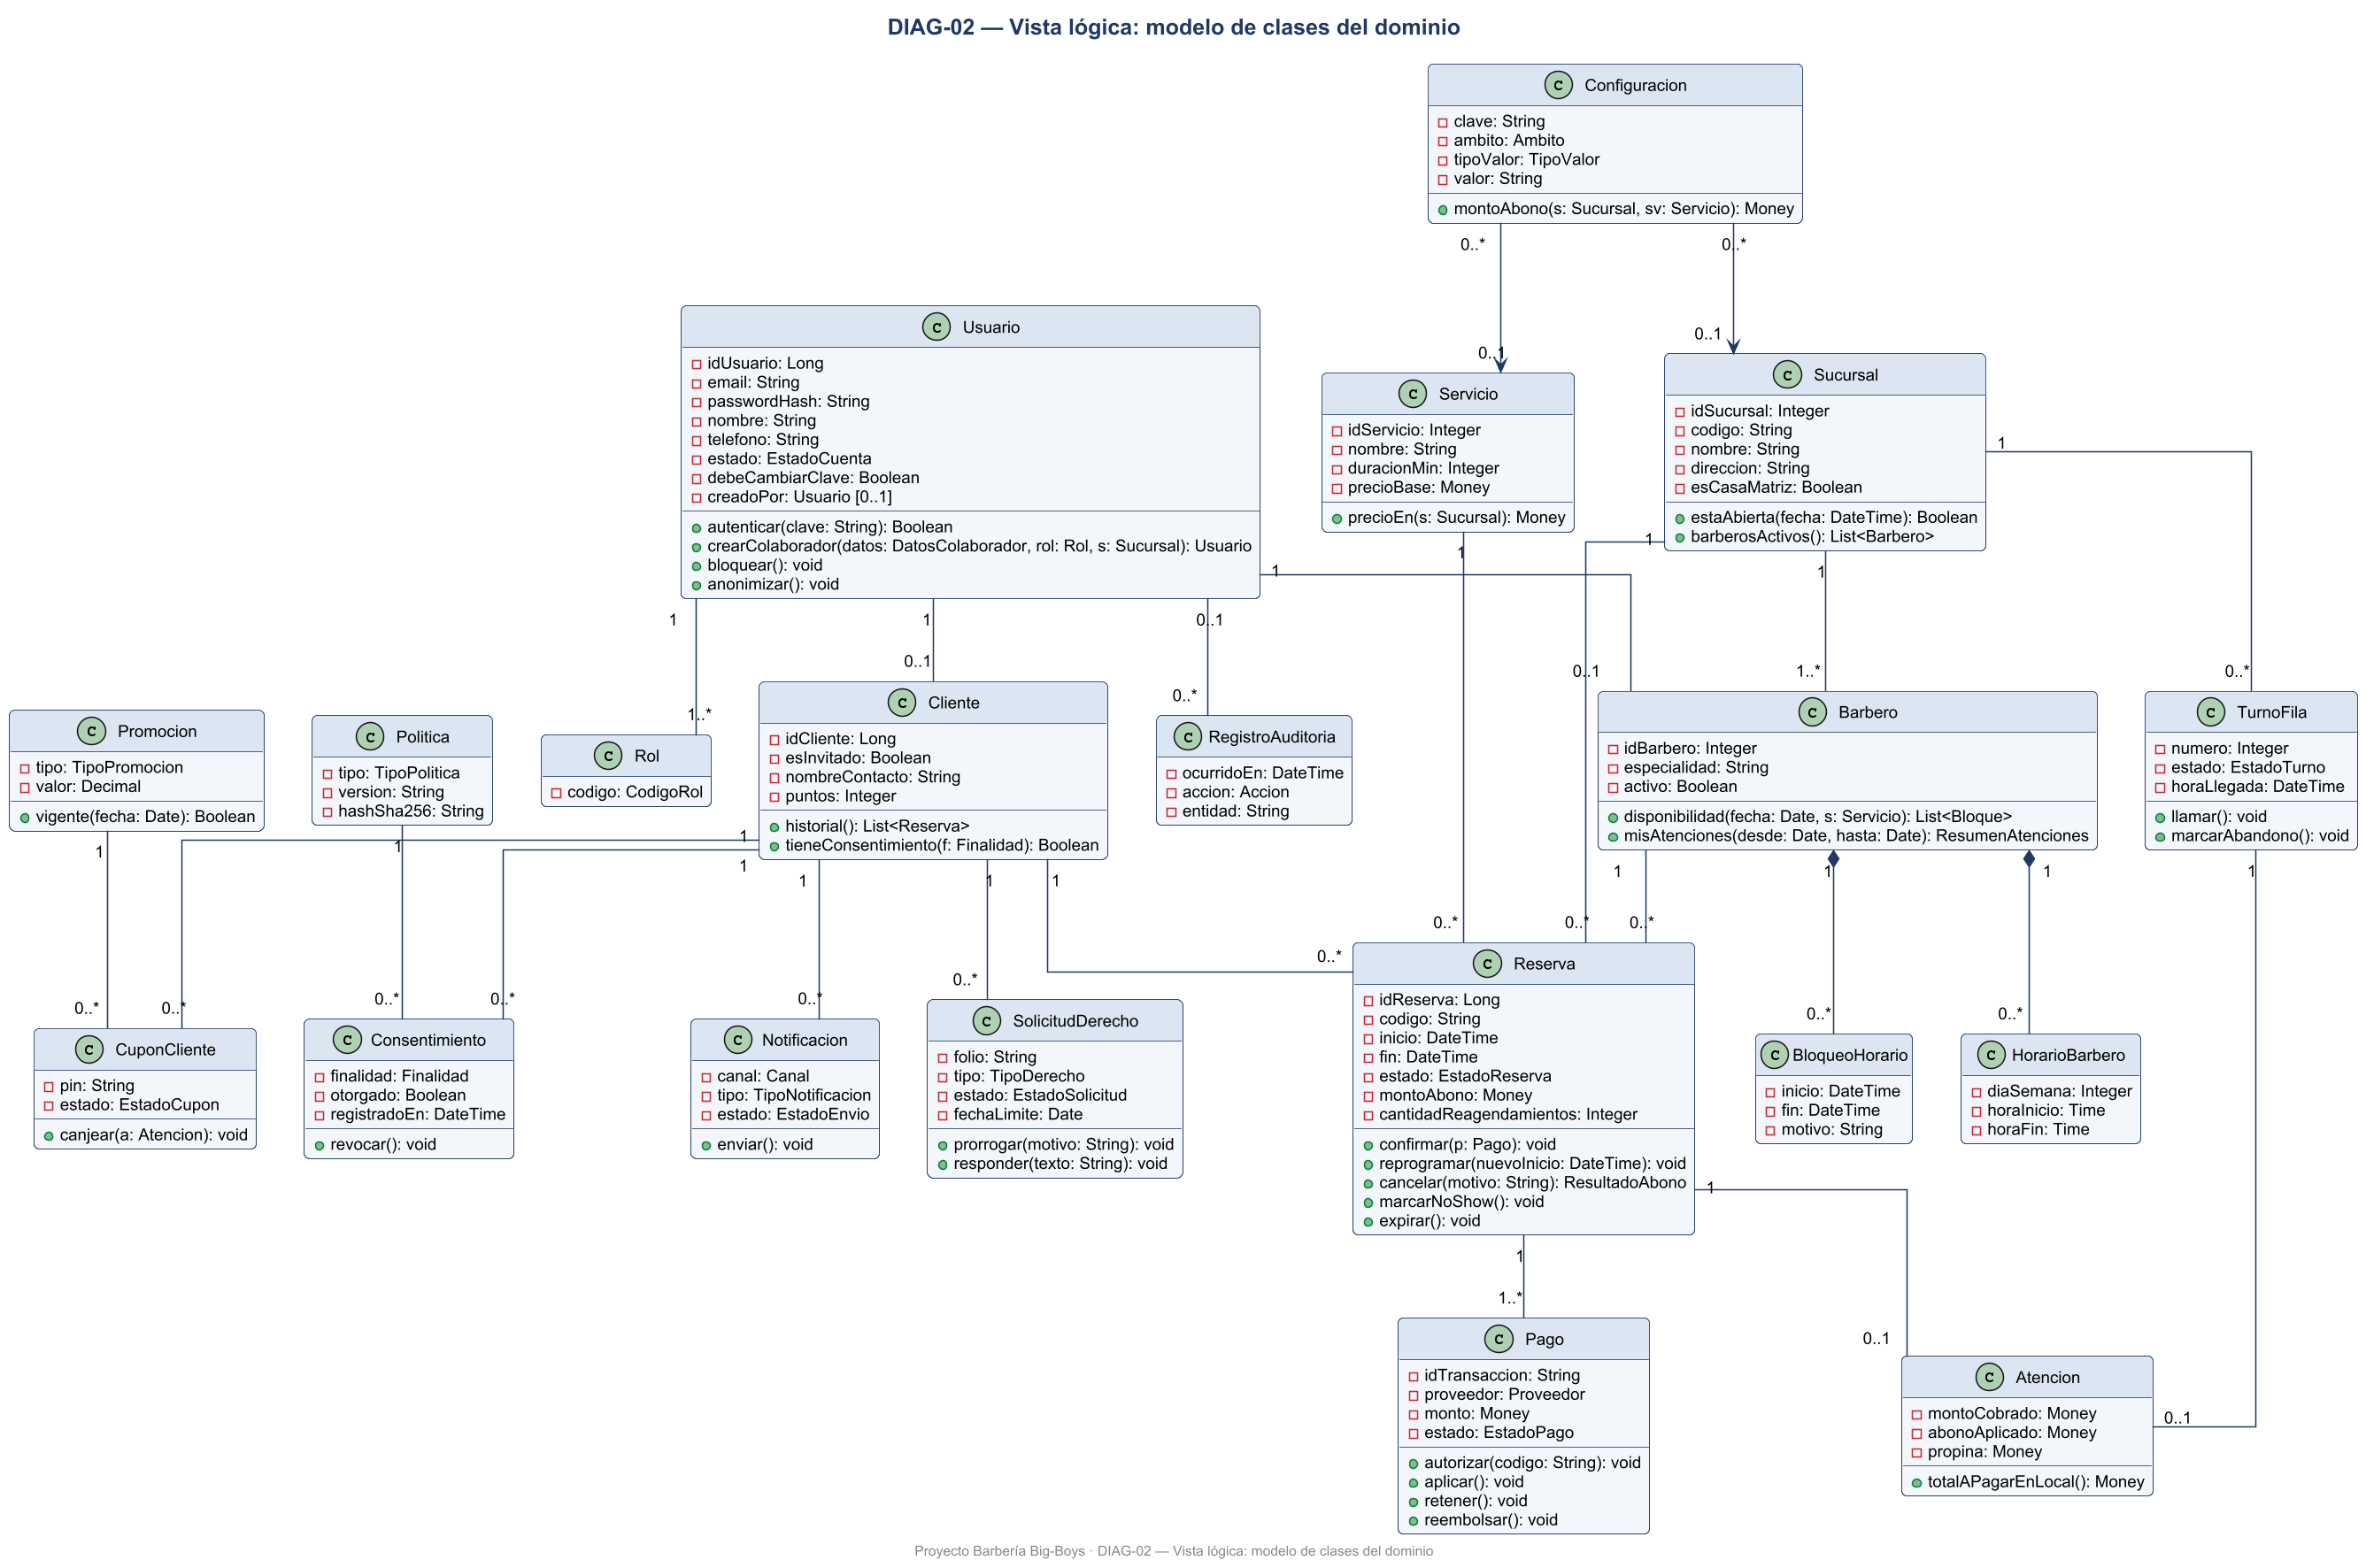
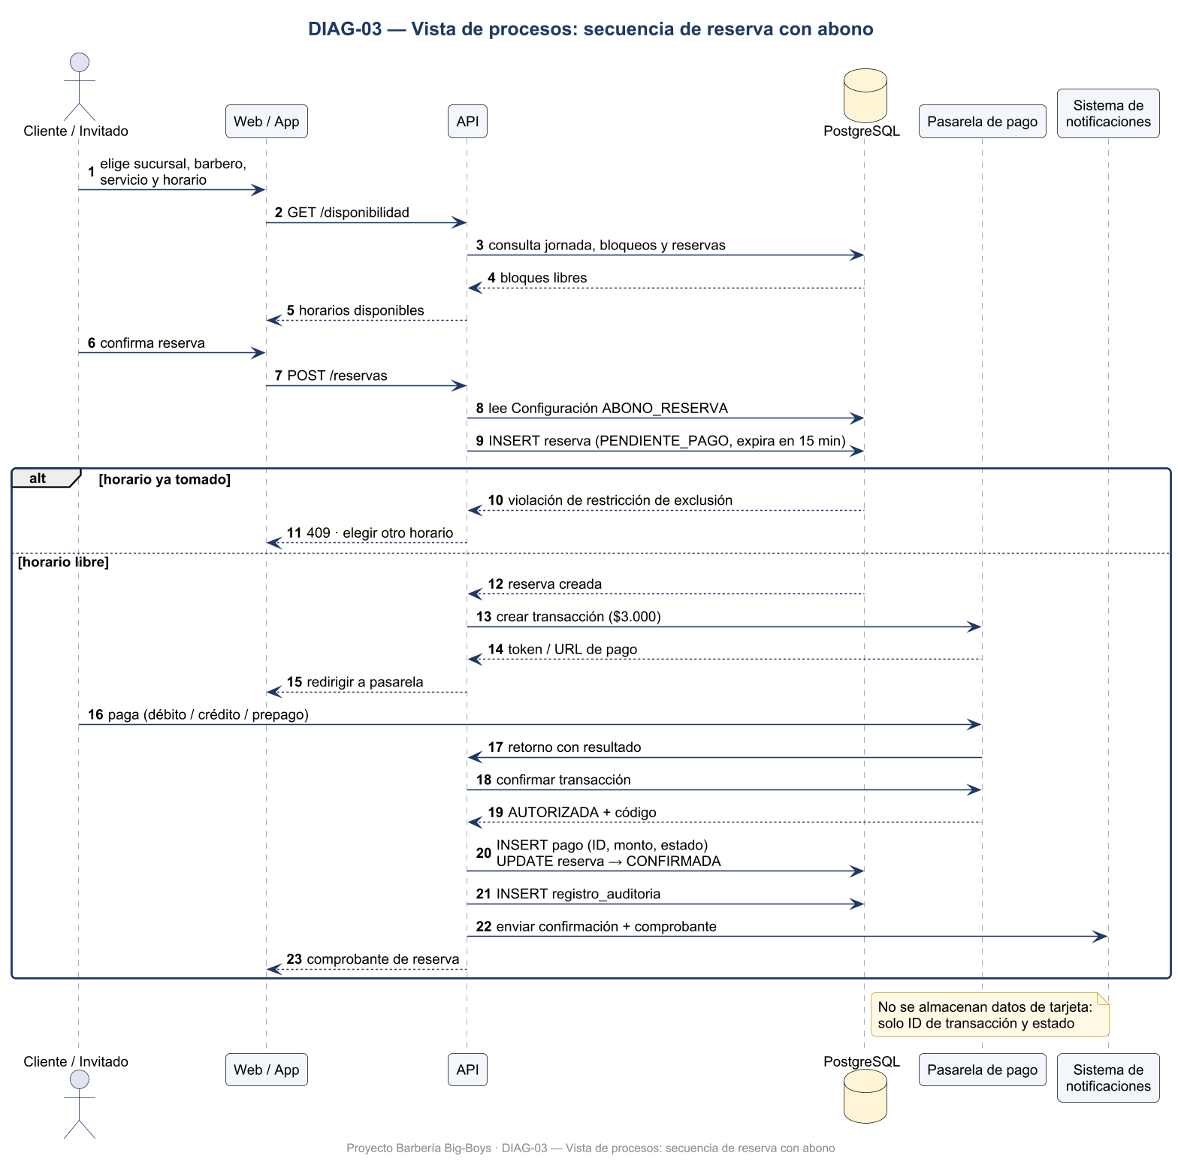
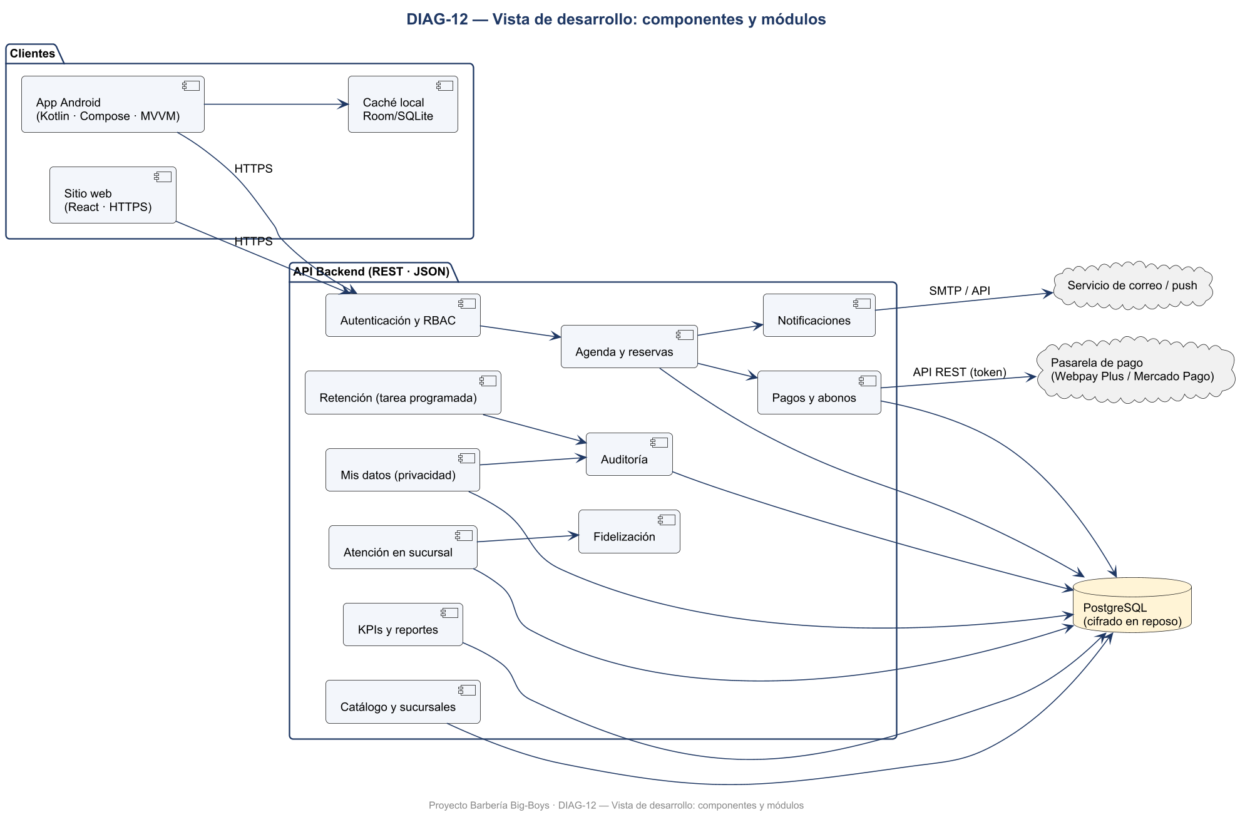
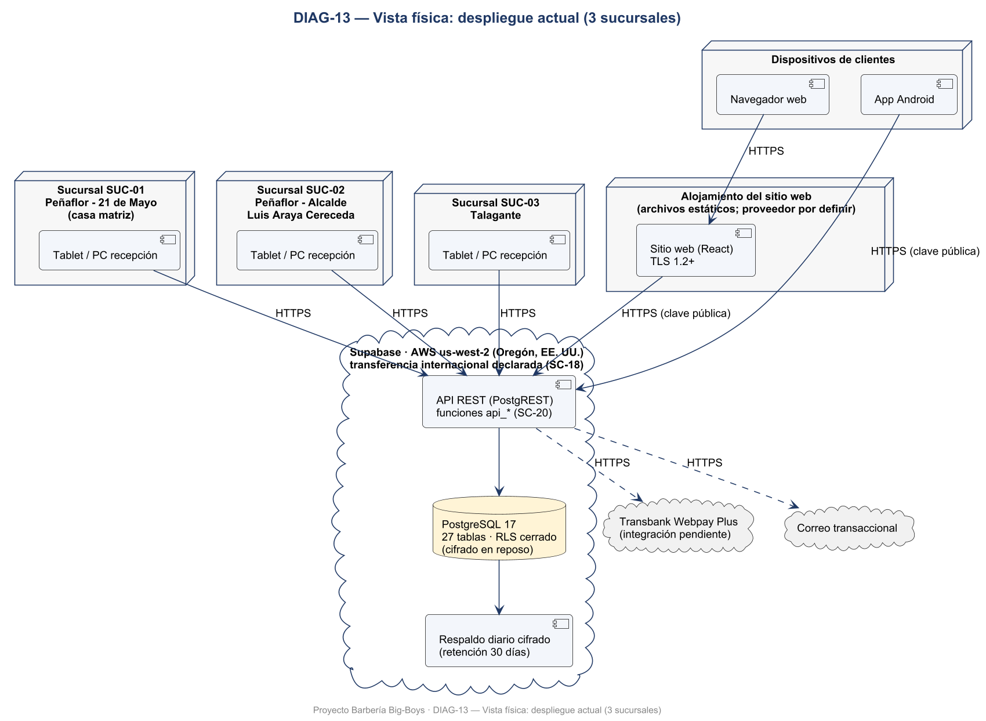
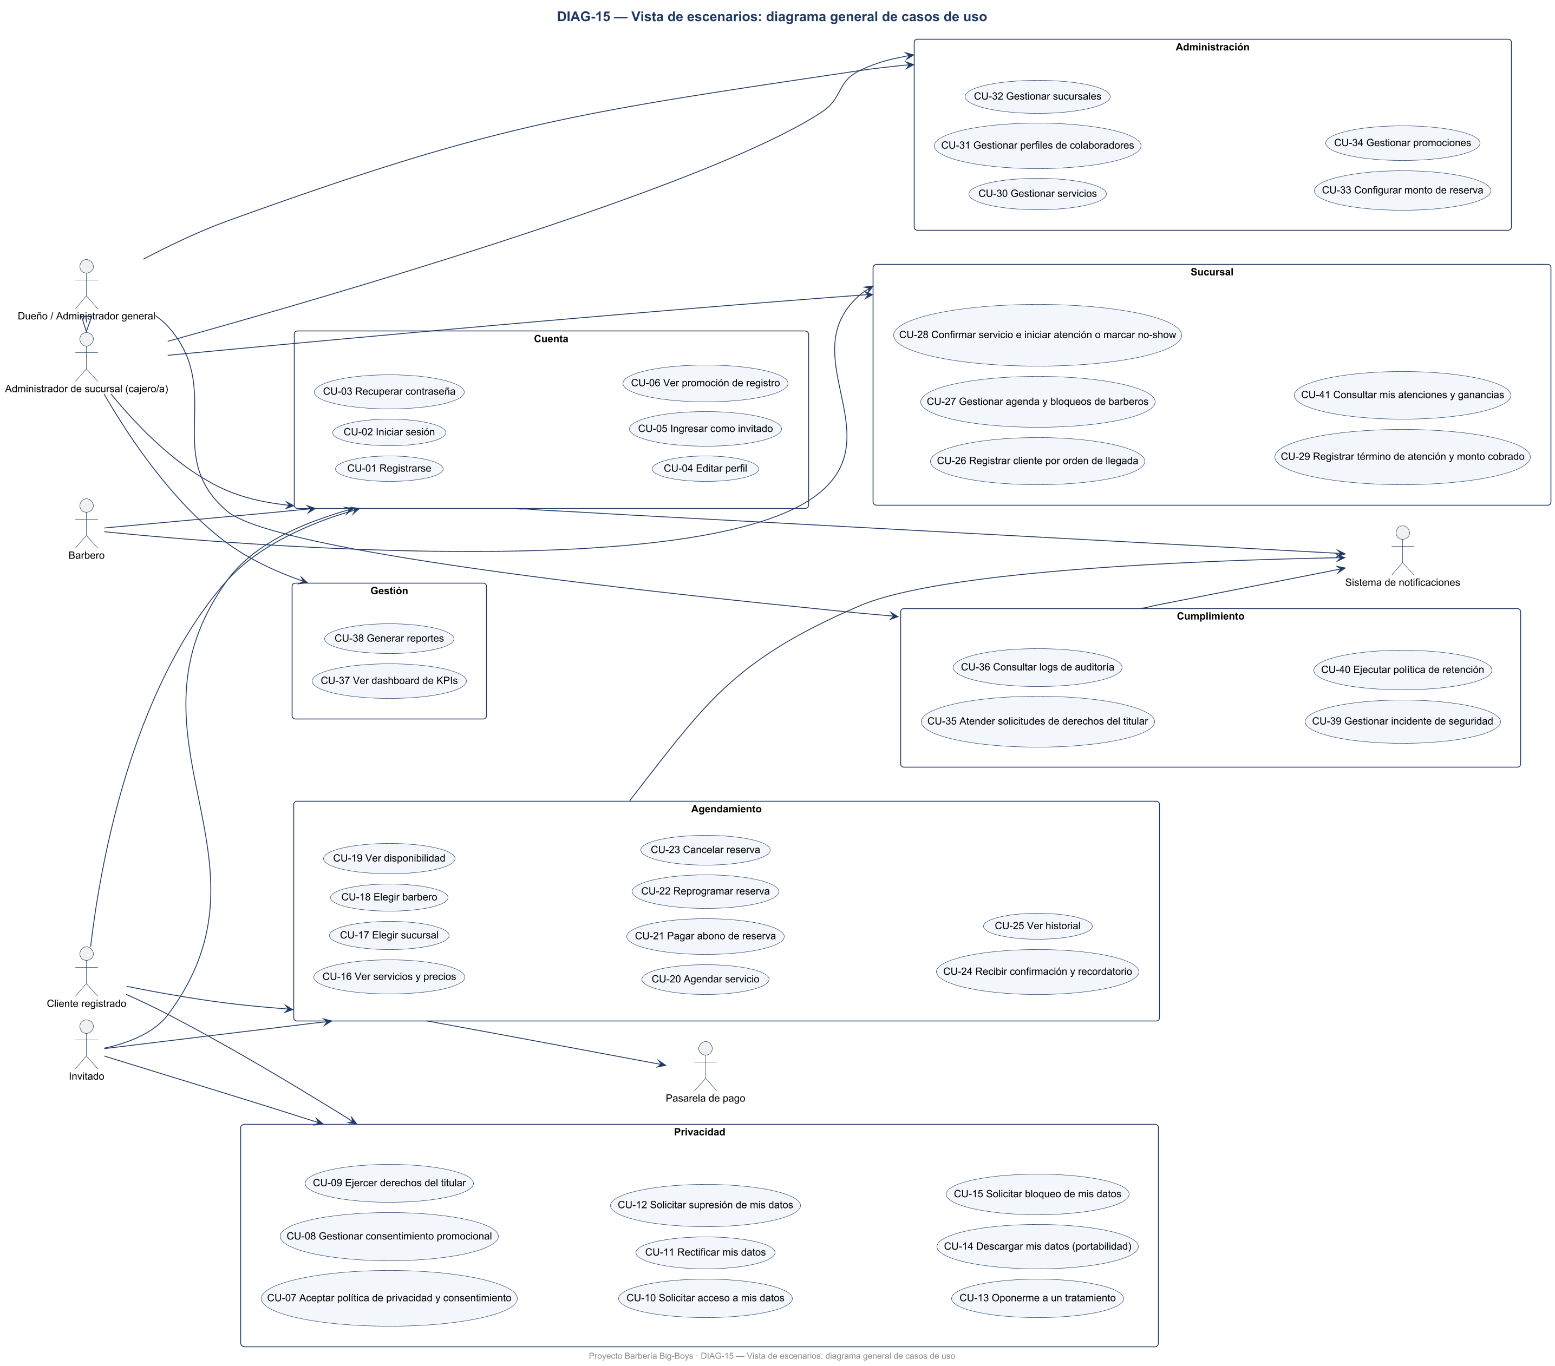
DISEÑO · ARQUITECTURA
Arquitectura: modelo de vistas 4+1
Modelo 4+1 (Kruchten, 1995) en notación UML (Object Management Group [OMG], 2017). 35 diagramas documentados en el DAS v3.2.
Lógica
Procesos
Desarrollo
Física
Escenarios (+1)
Modelo de clases del dominio y capas (DIAG-01, DIAG-02)
Secuencias de reserva con abono, atención y cancelación (DIAG-03 a 11, 35)
Componentes: web React, app Android (MVVM), API REST y PostgreSQL (DIAG-12)
Despliegue actual: API y base de datos en Supabase; 3 sucursales (DIAG-13, 14)
41 casos de uso con 5 actores y 2 sistemas externos (DIAG-15 a 22)
Notes:
(1 min) La arquitectura sigue el modelo 4+1. La vista lógica muestra el dominio; la de procesos, las secuencias de reserva con abono y de atención; la de desarrollo, los componentes; y la física, el despliegue, que actualizamos esta semana: la API REST y la base de datos están en Supabase. La quinta vista, la de escenarios, son los casos de uso, que vemos a continuación.

Slide 6
DISEÑO · VISTA DE ESCENARIOS
Casos de uso: 41 casos en 7 módulos
Especificados en el documento 17 con flujo principal, alternativos, reglas de negocio y trazabilidad a los RF.
Módulo | CU | Estado al 23-10
Cuenta y acceso | 8 | Registro, inicio de sesión e invitado conectados a la BD
Catálogo, agendamiento y pagos | 10 | Sucursal, barbero, disponibilidad, agendar, reprogramar y cancelar en la BD; pago simulado
Atención en sucursal | 5 | Marcar completada o no-show; fila por orden de llegada pendiente
Privacidad «Mis datos» | 7 | Supresión de cuenta en la API; resto pendiente
Administración | 5 | Panel de prototipo; perfiles de colaboradores pendientes
Cumplimiento y auditoría | 4 | Auditoría de inicio de sesión y registro activa
KPIs y reportes | 2 | Panel de prototipo con datos locales
DIAG-15 · Diagrama general de casos de uso
10 de 41 casos de uso ya funcionan sobre la base de datos real: CU-01, 02, 05, 16, 17, 18, 19, 20, 22 y 23 (registro, acceso, invitado, catálogo, agendamiento, reprogramación y cancelación).
Notes:
(1,5 min) Este es el foco de la evaluación. Tenemos 41 casos de uso en 7 módulos, cada uno especificado con flujos y reglas. Los actores son cliente, invitado, barbero, cajero de sucursal y dueño, más la pasarela de pago y el sistema de notificaciones. Hoy 10 casos ya funcionan sobre la base de datos real, principalmente el flujo central de reserva: registro, acceso, invitado, catálogo, agendamiento, reprogramación y cancelación.

Slide 7
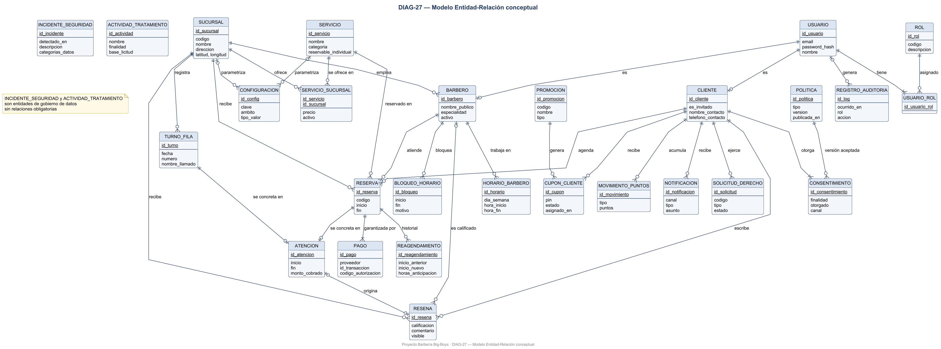
DISEÑO · MODELO DE DATOS
Modelo entidad-relación (PostgreSQL)
Modelo conceptual (Chen, 1976) en tercera forma normal, implementado en Supabase (PostgreSQL 17). Detalle en el documento 16.
27
tablas · 239 campos · 3FN
0
reservas traslapadas: restricción de exclusión por barbero y horario
$3.000
abono parametrizable por sucursal o servicio, sin cambiar el modelo
DIAG-27 · Modelo entidad-relación conceptual (27 entidades)
Privacidad desde el diseño: sin RUT ni datos de tarjeta; consentimiento, solicitudes de derechos, auditoría inmutable y registro de actividades de tratamiento (Ley N° 21.719, 2024). El 22-10 se agregó la tabla resena para la calificación de barberos (RF-09).
24 / 24
pruebas automáticas del script DDL aprobadas
Notes:
(1 min) El modelo tiene 27 tablas y 239 campos en tercera forma normal. La base impide reservas traslapadas para un mismo barbero, deja el abono de $3.000 como parámetro y cumple la Ley 21.719 desde el diseño: no guarda RUT ni datos de tarjeta, y registra consentimientos y auditoría. El script se valida con 24 pruebas automáticas, todas aprobadas.

Slide 8
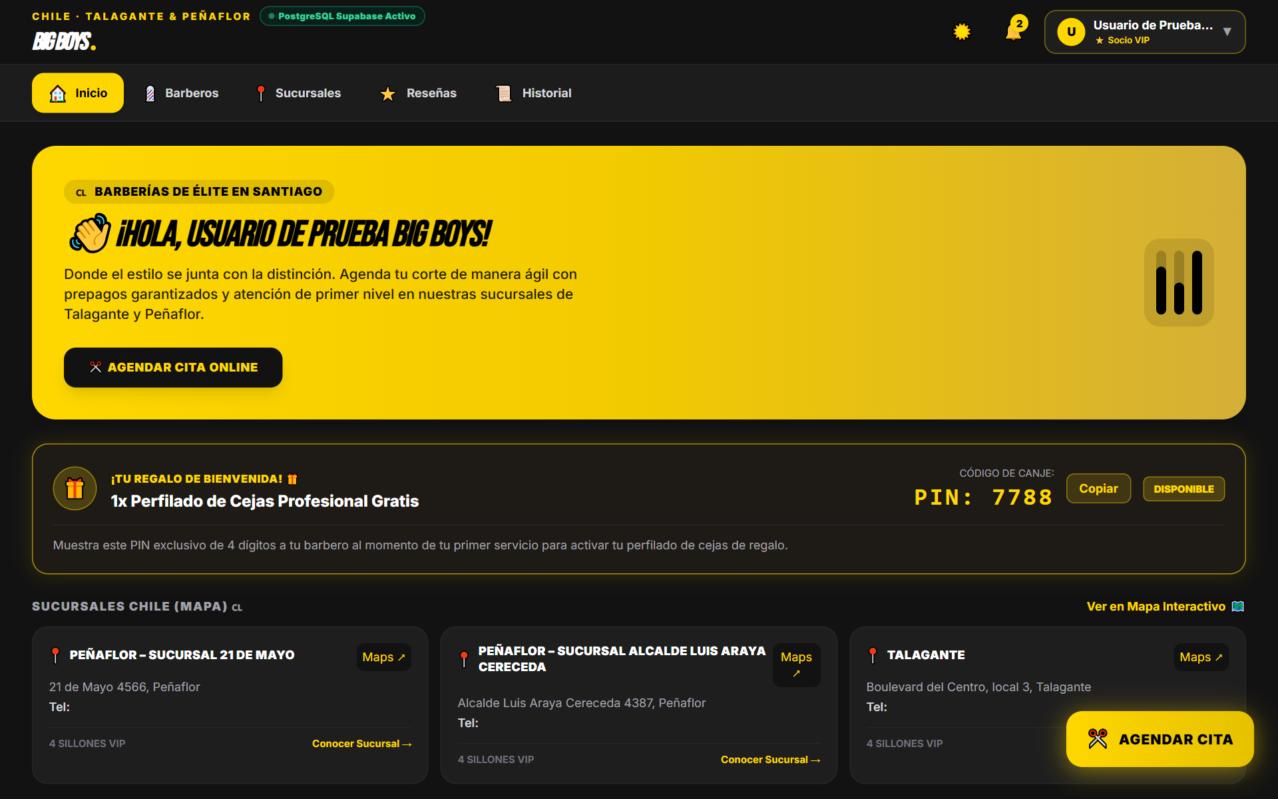
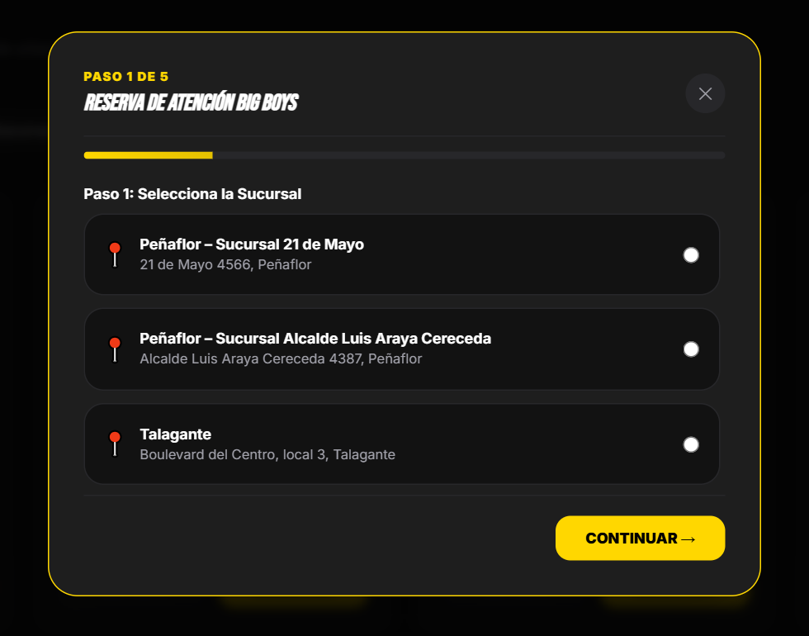

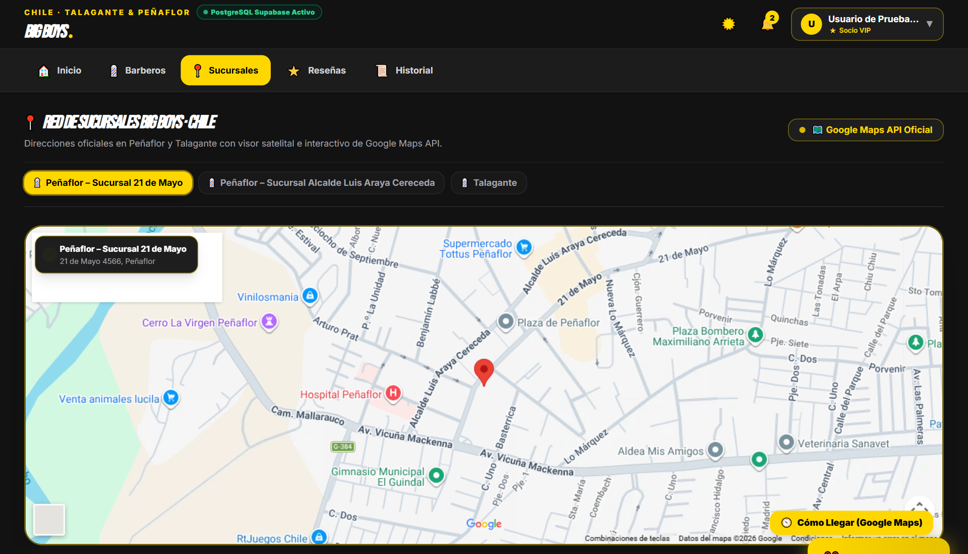
DISEÑO · PROTOTIPO
Prototipo funcional: web y app
Capturas de la web conectada a la base de datos real (22-10-2026) y del prototipo de la app Android.
Web · reserva en 5 pasos (paso 1: sucursal)
Web · inicio del cliente con su cupón de bienvenida
Web en React y app en Kotlin con Jetpack Compose (MVVM). Ambas usan la misma API y muestran las 3 sucursales, los barberos y los servicios con precios reales.
Web · sucursales reales con mapa
App Android · inicio de sesión (01-10)
Notes:
(1 min) El prototipo es funcional. La web, en React, ya trabaja con la base de datos real: muestra el inicio del cliente, la reserva en 5 pasos y las sucursales reales con su mapa. La app Android, en Kotlin con Jetpack Compose, usa la misma API. Si hay tiempo, mostramos una reserva en vivo con la cuenta de prueba.

Slide 9
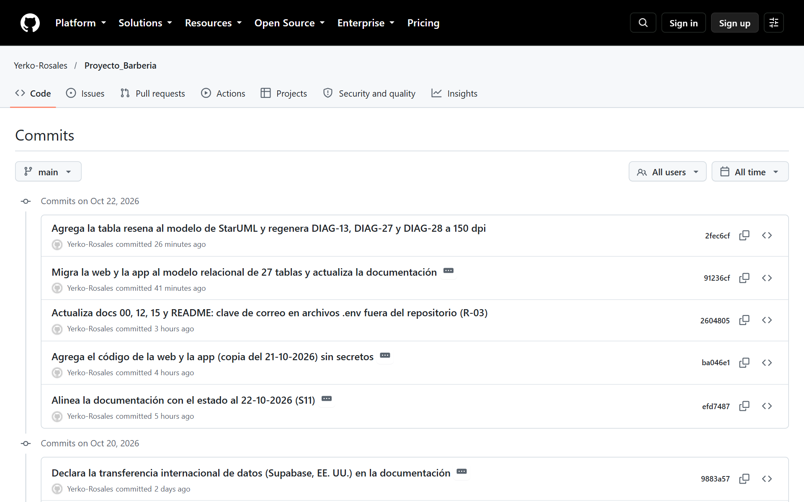
DESARROLLO · EVIDENCIA
Repositorio en GitHub
github.com/Yerko-Rosales/Proyecto_Barberia (público) · historial de commits al 22-10-2026.
16
216
commits en main al 22-10
archivos versionados
Qué contiene
Código de la web y de la app Android
Script DDL, migraciones de Supabase y resultados de las pruebas
Documentación de diseño y 35 diagramas (PlantUML y StarUML)
Sin secretos: claves en archivos .env excluidos de git
Historial de commits de la rama main
Notes:
(1 min) La evidencia del desarrollo está en el repositorio público de GitHub. Tiene el código de la web y de la app, el script de la base de datos con sus migraciones y pruebas, y toda la documentación. Las claves no se suben: quedan en archivos .env fuera del repositorio.

Slide 10
DESARROLLO · EVIDENCIA
Qué funciona hoy
Implementado el 22-10-2026: la web y la app usan solo la API; las tablas siguen cerradas a la clave pública.
Web (React)
clientes, invitados y administración
API REST en Supabase
13 funciones api_*: login, registro, reservas, reagendamiento, reseñas, sucursales y barberos
PostgreSQL 17
27 tablas · RLS cerrado · contraseñas con bcrypt · datos de contacto enmascarados
App Android
Kotlin · Jetpack Compose · MVVM
24 / 24
17 / 17
Web
App
pruebas del script de base de datos
pruebas de la API con la clave pública
prueba de punta a punta: login, reserva, reagendar y anular
compila sin errores (Gradle)
Reglas que valida la base de datos: abono desde la configuración · reagendar con 24 h y máximo 2 veces · sin horarios duplicados · pérdida del abono según quién cancela · auditoría de accesos.
Notes:
(1 min) Así funciona hoy. La web y la app llaman a una API REST de 13 funciones publicada en Supabase; nunca leen las tablas directamente. Las reglas del negocio las valida la base de datos: el abono, el reagendamiento con 24 horas y máximo dos veces, y que no se repitan horarios. Todas las pruebas pasaron: 24 de la base de datos, 17 de la API, la web de punta a punta, y la app compila.

Slide 11
INDICADORES
KPI más relevantes: el problema y el impacto esperado
Línea base del día peak entregada por el negocio; proyección con supuestos (libro KPIs y Costos).
130
16,7%
4.326
$51,5 M
clientes atendidos en un día peak (3 sucursales)
se van sin atención: 26 clientes por día peak
clientes perdidos al año
ingreso perdido al año (precio del corte, $11.900)
Impacto esperado (escenario medio)
2.163
clientes recuperados al año (50% de los que se van)
+$25,7 M
ingreso bruto adicional al año
567%
ROI del primer año · inversión recuperada en 1,8 meses
15% → 5%
no-show esperado al exigir el abono de $3.000
Notes:
(1 min) Los indicadores clave. Hoy, en un día peak, se atienden 130 clientes y se van 26, el 16,7%: son 4.326 clientes y $51,5 millones al año. La casa matriz concentra casi la mitad de la pérdida. Con la reserva online y el abono, en un escenario medio recuperamos 2.163 clientes al año, $25,7 millones de ingreso bruto, con un ROI de 567% el primer año. Estos supuestos los validaremos con el dueño.

Slide 12
CONTROL
Próximos pasos y riesgos principales
De la semana 12 a la entrega final (S14).
Próximos pasos
Riesgos principales
S12
Pago con Webpay, fila por orden de llegada, «Mis datos» y cuentas del personal · sistema integrado (H6, 30-10)
Atraso de la integración (1.4.3) Alto
Prioridad al flujo de reserva con abono; punto de control semanal.
S13
Pruebas funcionales, de integración, seguridad y privacidad · despliegue y APK firmada
Seguridad de credenciales Alto
Claves fuera del código; envío de correos desde el servidor.
S14
UAT con el dueño (H7, 10-11) · marcha blanca en las 3 sucursales · entrega final (H8, 13-11)
Integración con Webpay Medio
Ambiente de integración de Transbank desde S12; Mercado Pago como alternativa.
S16
Defensa del proyecto (H9, 27-11)
Tablas del prototipo abiertas (R-14) Cerrado
Eliminadas el 22-10; la web y la app usan solo la API.
Notes:
(1 min) La semana 12 es la más exigente: pago con Webpay, fila por orden de llegada, «Mis datos» y cuentas del personal, para llegar al sistema integrado el 30 de octubre. Luego vienen las pruebas, el despliegue y la UAT con el dueño. El riesgo principal es el atraso de la integración; lo controlamos priorizando el flujo de reserva con abono.

Slide 13
TEMAS ABIERTOS
Validar con el dueño los supuestos de demanda y de duración de los servicios.
Recibir la nómina real de barberos (hoy hay 4 barberos de prueba).
Aprobar la fase de despliegue (SC-19) y definir el alojamiento del sitio web.
Gracias
Preguntas y comentarios son bienvenidos.
Notes:
(30 s) Quedan abiertos tres temas que dependen del negocio: validar los supuestos, recibir la nómina real de barberos y aprobar la fase de despliegue. Gracias; quedamos atentos a sus preguntas.

